Slide 1
Apresentação do Acidente Impessoal.
Janeiro- 2006.
LOCAL: Oficina de Vagões - Piraqueaçu. DATA: 20/01/2005. HORA: 16h00min.
DESCRIÇÃO:
O colaborador XXXXXX iniciou o acendimento do maçarico para executar a atividade de desempeno de tranca do vagão FLD e este apagou-se. Aproximadamente 5 segundos depois, ouviu-se um estampido seguido de fogo aparentemente entre o regulador e o cilindro de acetileno, com chamas de aproximadamente 50 a 60 centímetros de altura. Neste momento o colaborador e seus companheiros afastaram-se do local. O cilindro de oxigênio que compunha o conjunto de oxi-corte recebeu um alto aquecimento localizado em sua parede externa oriunda das chamas, vindo a explodir a aproximadamente 6 minutos depois, sendo projetado contra a estrutura de um vagão PQD que encontrava-se estacionado nas proximidades do local do acidente.
FATOS CONSTATADOS:
1 – O fogo e a queima começou no manômetro do cilindro de acetileno ( conjunto oxicorte são da White Martins)
2 – O soldador estava acendendo o maçarico a aproximadamente 2 ou 3 metros.
3 – O cilindro de oxigênio é de fabricação nacional ( o mesmo não solta estilhaço ao explodir).
4 – Na mangueira próximo ao maçarico não existia sinais de resíduos deixados por passagem de fogo.
5 – A chama do acetileno aqueceu a parede do cilindro de oxigênio provocando enfraquecimento do material e aumento de pressão interna seguido de explosão.
6 – Os empregados ao perceber o fogo distanciaram-se aproximadamente 300 metros.
7 – Não existe PRO específico para a atividade de manuseio do conjunto oxi-corte.
8 – Não foi realizada APT nem check-list no equipamento.
9 – O conjunto de oxi-corte possuía válvula cortafluxo no maçarico e cortachamas no regulador.
10- O conjunto estava em funcionamento desde às 07h00min.
11 – O teste hidrostático do cilindro de oxigênio foi realizado em 2004.
12 – O conjunto oxicorte estava em bom estado de conservação.
13 – O conjunto oxicorte estava posicionado em um carrinho convencional.
14 – O maçariqueiro não tinha curso de segurança para a operação de oxicorte.
15 – O maçariqueiro tinha experiência de 1 ano na função.
16 – O fogo foi projetado do cilindro de acetileno para o cilindro de oxigênio.
17 – Existe PRO específico para as atividades no vagão.
18 – Os funcionários eram treinados nos PRO´s das atividades no vagão.

Slide 2
Apresentação do Acidente Impessoal
Janeiro - 2005
CAUSAS:
1 – A chama foi localizada na parede do cilindro de oxigênio.
2 – Os colaboradores não tem treinamento de segurança para manusear conjunto oxi-corte.
3 – Não foi feita a APT para a atividade.
4 – Não existia anteparo de separação dos cilindros de acetileno/ oxigênio.
5 – Não existia PRO específico para a atividade de oxi-corte.
6 – Não existe check-list do conjunto oxi-corte com teste de estanqueidade na Gavag.
7 – Possível vazamento nas conexões de fixação do regulador no cilindro de acetileno e mangueiras.
8 – Possível reação isotérmica no interior do cilindro de acetileno.
PRINCIPAIS AÇÕES:
1 - Garantir instalação de chapa de aço de 3/16” entre cilindro de acetileno/oxigênio.
Prazo: 15/02/2006 Responsável: XXX Guimarães.
2 - Implantar a utilização do check-list do conjunto oxi-corte com teste de estanqueidade na gavag para todos os usuários.
Prazo: 15/02/2006 Responsável: XXX Guimarães.
3 - Solicitar da White Martins um treinamento de segurança para a utilização de conjunto oxi-corte.
Prazo: 03/02/2006 Responsável: XX.
4 - Elaborar um PRO específico para a atividade de corte e oxi-corte.
Prazo: 15/02/2006 Responsável: XXX Guimarães.
5 – Treinar todos os operadores no PRO específico de oxi-corte elaborado.
Prazo: 24/02/2006 Responsável: XXX e Edmílson Guimarães.
6 - Garantir padronização/Instalação das válvulas corta-chamas nos maçaricos e reguladores em todas as unidades da Gavag.
Prazo: 30/03/2006 Responsável: XXX Araújo Guimarães.
7 - Obter laudo pericial da White Martins do cilindro de acetileno. Prazo: 20/02/2006 Responsável: XXXX de Faria
8 - Divulgar o acidente em DSS na Gavag e demais gerências via correio eletrônico com seu respectivo plano de ação.
Prazo: 10/02/2006 Responsável: XXX Guimarães.
9 - Revisar o RG 0001 DECG conforme PRO 0001 DECG. Prazo: 15/02/2006 Responsável: XXXX Neves

Slide 3
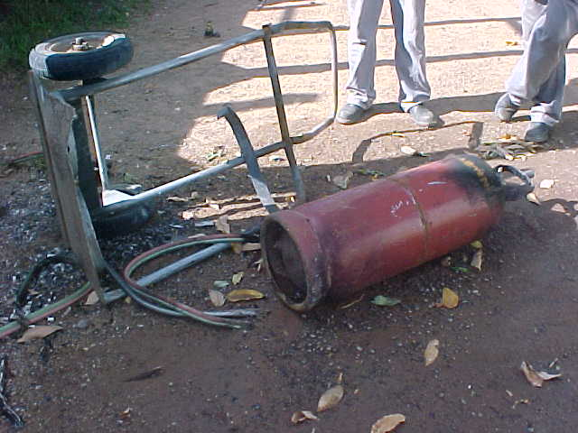
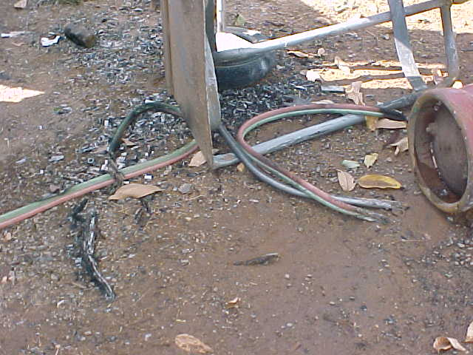
Apresentação do Acidente Impessoal.
Janeiro- 2006.
COMISSÃO DE ANÁLISE:
XXXX Pereira - Téc. Seg. do Trabalho - Delta XXXX Neves – Supervisor - CVRD
XXXXn Guimarães. - Gerente do contrato - XXXXX F. Fontes – Mecânico/Cipa - CVRD
XXX Batista - Engº de Segurança - Delta XXXXX - Téc. Seg. do Trabalho - CVRD
XXXX - Supervisor - Delta XXXX Oliveira Téc. Seg. do Trabalho - CVRD
XXXX dos Santos – Soldador - XXXX Tiengo - Mecânico - CVRD
XXX Adão - Mecânico - Delta XXXXX de Faria Supervisor / CIPA - CVRD
XXXX Thomazini – Gerente - White Martins EXXXXX Santana Gerente de Área - CVRD
Fotos:

Slide 4
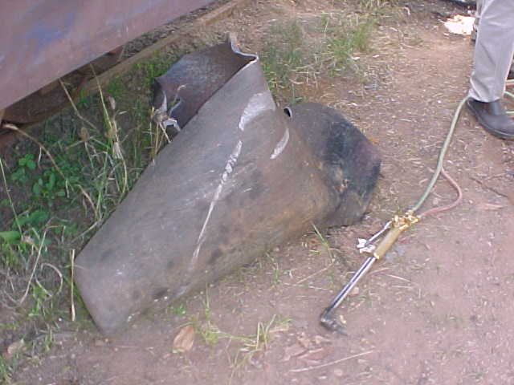
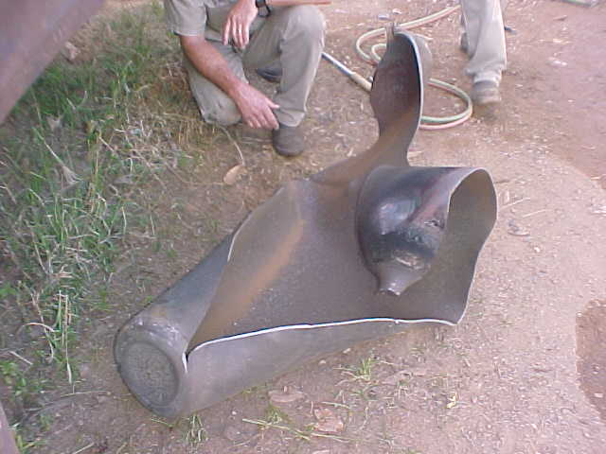
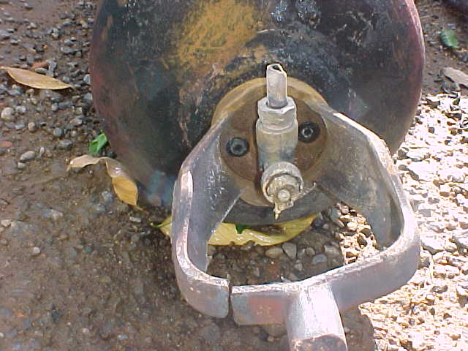
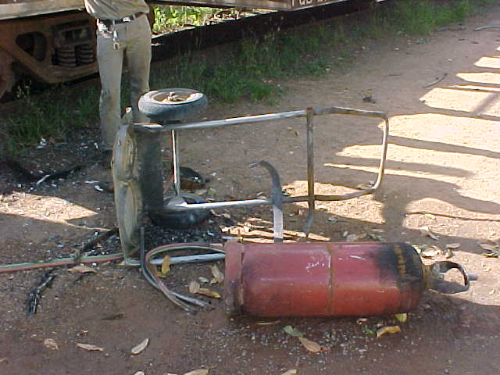
Apresentação do Acidente Impessoal.
Janeiro- 2006.
Fotos:

Slide 5
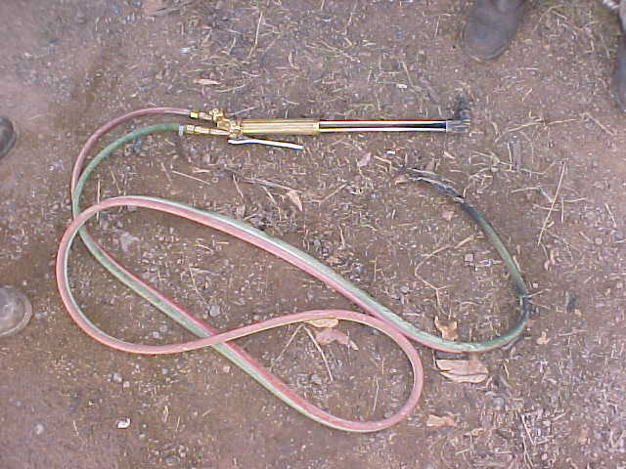
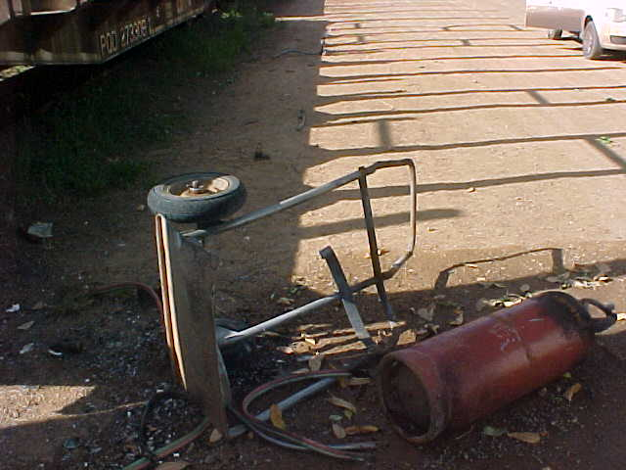
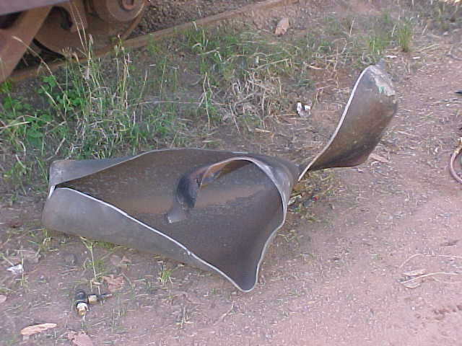
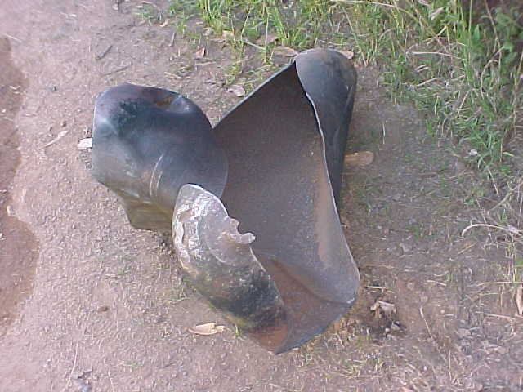
Apresentação do Acidente Impessoal.
Janeiro- 2006.
Fotos:

Slide 6
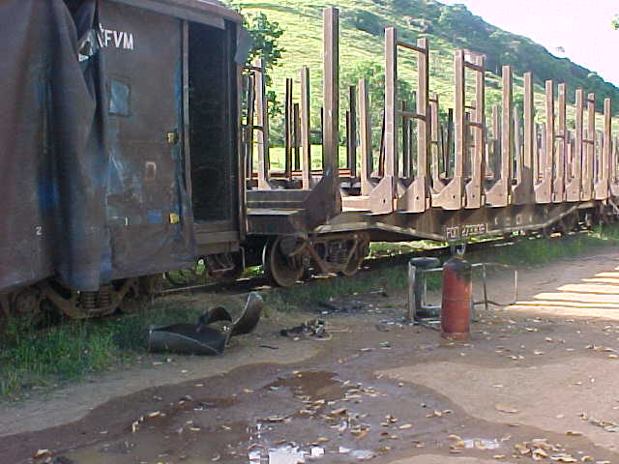
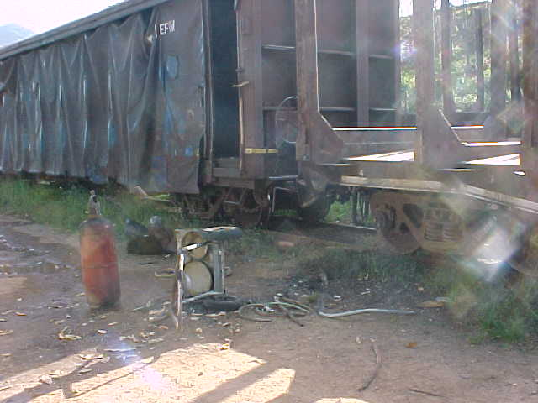
Apresentação do Acidente Impessoal.
Janeiro- 2006.
Fotos:

